Slide 1
Introduction et utilité de l’atelier
ONUSIDA, Genève

Slide 2
Contexte

Slide 3
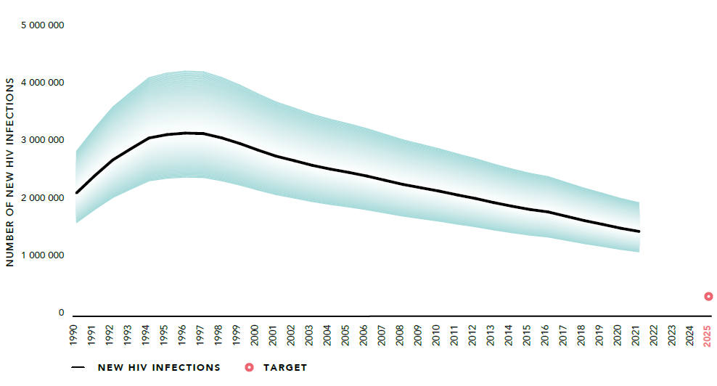
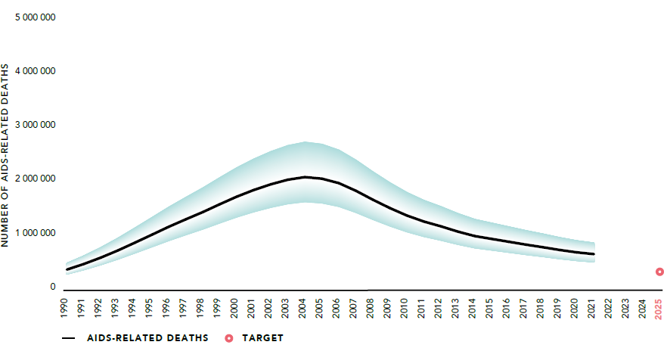
La pandémie de VIH en 2021 Nous n’atteindrons pas les objectifs fixés pour 2025 si nous ne promouvons pas des efforts de prévention efficaces, si nous n’intensifions pas l’accès aux traitements et si nous ne supprimons pas les obstacles à l’inclusion
Nouvelles infections par le VIH, au niveau mondial, 1990 – 2021 et objectif 2025
2021 :
1 500 000
Décès liés au sida, au niveau mondial, 1990 – 2021 et objectif 2025
2021 :
650 000

Slide 4
Objectif mondial de réduction des nouvelles infections de 90 % par rapport à 2010 : toutefois, dans trois régions, les nouvelles infections ont augmenté entre 2010 et 2021 Les nouvelles infections ont augmenté dans 39 pays entre 2016 et 2021
Pays où les nouvelles infections ont augmenté entre 2016 et 2021
Madagascar
Soudan du Sud
Cap-Vert
Congo
Guinée équatoriale
Niger
Sénégal
Belize
Cuba
République dominicaine
Guyana
Jamaïque
Suriname
Afghanistan
Fidji
Malaisie
Papouasie-Nouvelle-Guinée
Philippines
Timor oriental
Grèce
Irlande
Serbie
Brésil
Chili
Costa Rica
Guatemala
Honduras
Panama
Paraguay
Pérou / Uruguay
Algérie
Oman
Soudan
Tunisie
Yémen
Géorgie
Kazakhstan
Tadjikistan

Slide 5
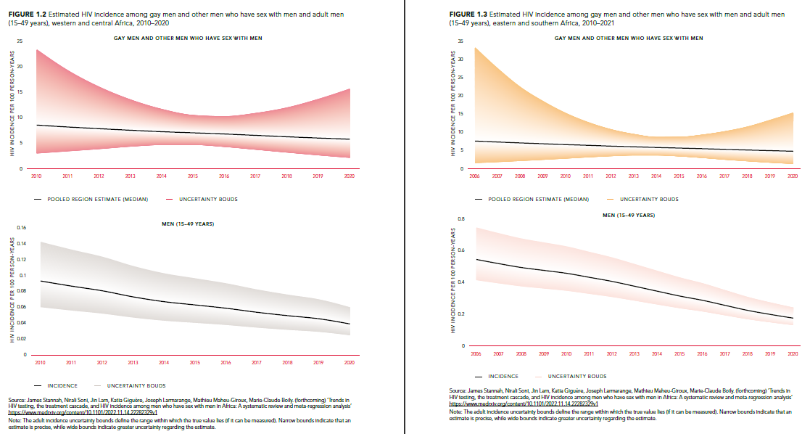
Aucune baisse de l’incidence chez les hommes homosexuels et les autres hommes ayant des rapports sexuels avec des hommes en Afrique subsaharienne au cours des 10 dernières années
Notes:
HIV incidence has declined by 58% in WCA and by 62% in ESA among adult men (15-49 years) overall since 2010, but a systematic review of data found that there was no conclusive decline among gay men and other men who have sex with men over the same period.

Slide 6
Parmi les 38,4 millions de personnes vivant avec le VIH, 15 % ne sont toujours pas diagnostiquées en 2021 La connaissance du statut est la plus élevée en Afrique subsaharienne
Notes:
Grouping the SSA regions on the left
Low testing coverage
Stigma and discrimination keeping people from services – key populations
Lack of engagement of men at services
Viral suppression is based routine testing of VLS assuming that is representative of the region

Slide 7
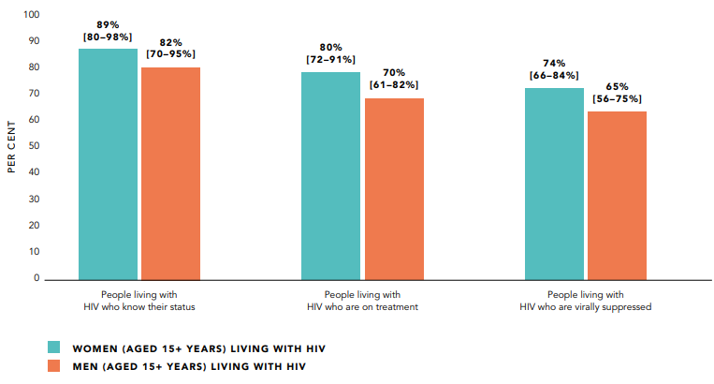
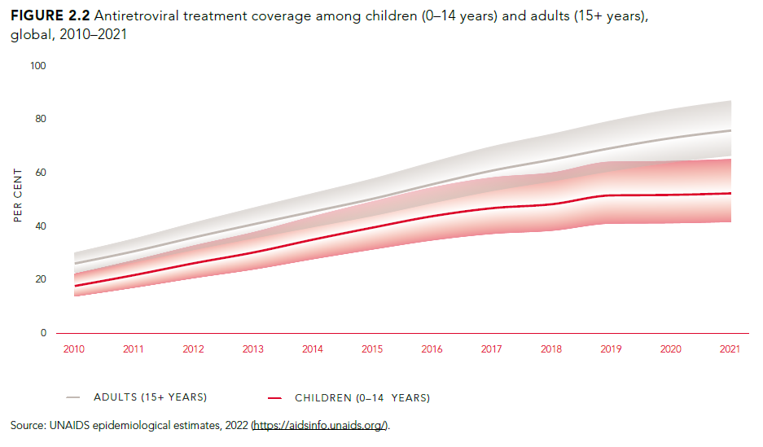
Disparités et inégalités persistantes
Cascade de traitement et de dépistage du VIH chez les adultes (15+), par sexe, au niveau mondial, 2021
Couverture du traitement du VIH chez les enfants (0-14 ans) et les adultes (15+), au niveau mondial, 2010-2021
Variation de la cascade de dépistage et de traitement selon le sexe et l’âge

Slide 8
La suppression de la charge virale, même chez les enfants sous traitement, est faible. ...bien que les tendances soient optimistes pour ces 2 dernières années
Pourcentage de suppression virale parmi les personnes vivant avec le VIH, au niveau mondial, 2015-2021
Pourcentage de suppression virale parmi les personnes sous traitement, au niveau mondial, 2015-2021
Source : estimations épidémiologiques ONUSIDA 2022
Notes:
Some cohort data showing close to 98% viral suppression based on presentation at Montreal 2022 aids conference

Slide 9
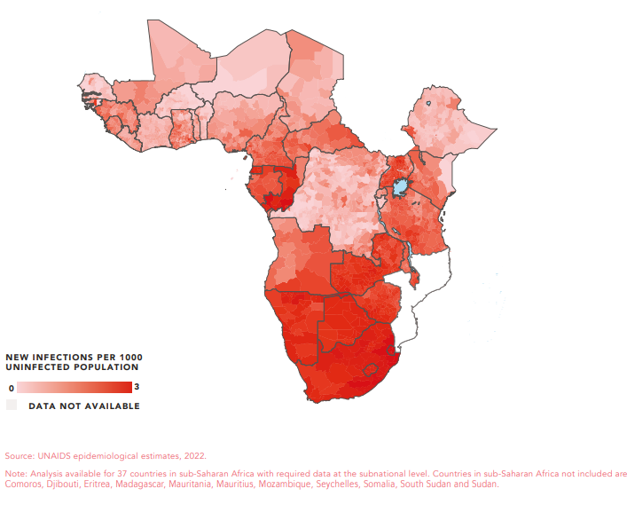
La variation du risque est également due au contexte environnant
Incidence du VIH chez les adolescentes et les jeunes femmes (âgées de 15 à 24 ans), au niveau sous-national, Afrique subsaharienne, 2021

Slide 10
Pourquoi se concentrer sur les inégalités ?
Les inégalités empêchent les pays d’atteindre leurs objectifs. Nous avons les outils pour mettre fin à l’épidémie de SIDA.
La stratégie mondiale de lutte contre le sida appelle les gouvernements nationaux, les partenaires de développement et de financement, les communautés et l’ONUSIDA à identifier et à combattre ces inégalités.
L’ONUSIDA et les coparrainants soutiendront les pays et les communautés, fourniront une expertise et renforceront les capacités à générer, interroger et utiliser des informations stratégiques pour reconnaître et réduire les inégalités liées au VIH

Slide 11
Processus
Combien d’entre vous ont déjà participé à ces ateliers ?
Présenter les personnes ressources

Slide 12
Approche d’atelier
Réunion/retraite professionnelle pour les équipes nationales, accord sur les résultats
Jusqu’à 60 % du temps consacré au travail d’équipe, aux discussions et à la compilation et à l’analyse des données en collaboration
Participation active et discussion au sein des équipes nationales d’estimation du VIH et entre elles
Sessions supplémentaires sur l’utilisation des données et les inégalités
Saisie et compréhension des données : âge, sexe, zone géographique, populations clés
Comprendre les environnements sociétaux, juridiques et politiques
Sessions sur la stigmatisation et la discrimination, les normes de genre inégales et les lois et politiques punitives et la manière dont elles limitent l’accès aux services de lutte contre le VIH et ont un impact sur l’épidémiologie du VIH (Jours 3 et 5)
Session sur le suivi dirigé par la communauté (CLM) (Jour 4)

Slide 13
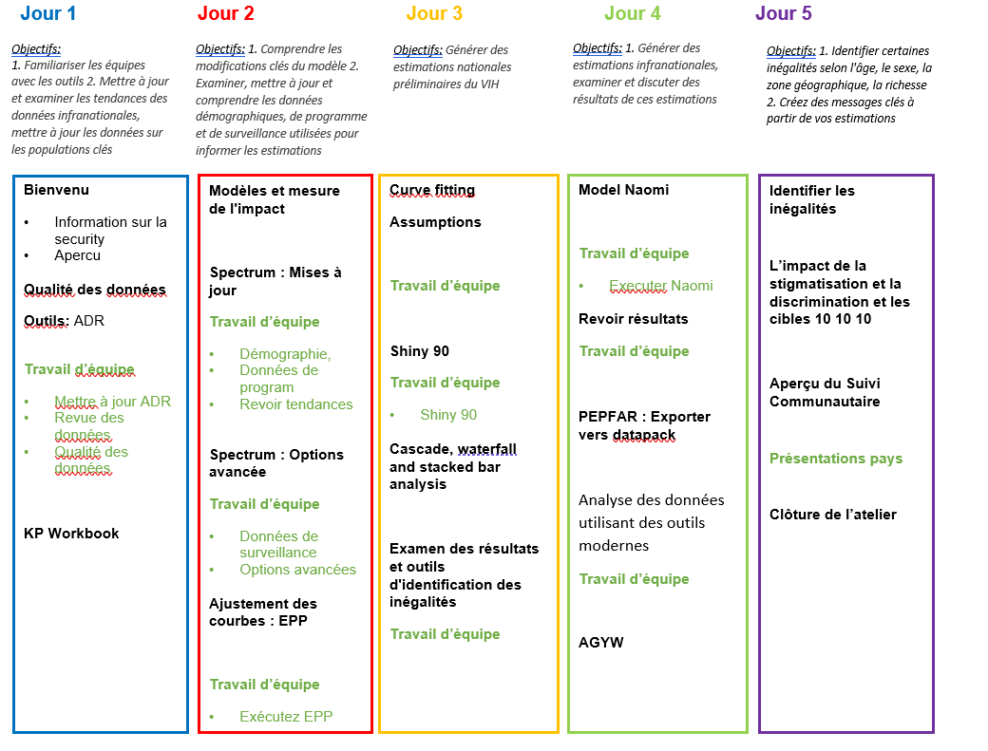

Slide 14
Instructions pour les pays concernant le flux des estimations et le lien avec l’atelier
Avant l’atelier
Pendant l’atelier
Après l’atelier
1. Extrayez les données du programme de l’EDS
2. Chargez les données dans le paquet d’entrées de l’ADR
(Jour 1)
3. Examinez et identifiez les problèmes de qualité des données (Jour 1)
6. Exécutez Naomi (Jour 4)
5. Exécutez Shiny90
(Jour 3)
4. Mettez à jour le fichier Spectrum (Jour 2)
Exécutez la courbe EPP (Jour 2)
9. Sauvegardez les fichiers dans l’ADR pour l’année prochaine
8. Introduisez les estimations dans le DHIS comme dénominateurs
7. Créez un paquet de données
Identifier les inégalités
Élaborer les principaux messages
Cahier de travail Populations clés
Utiliser et partager les données pour améliorer la réponse
Implications des politiques sur les résultats
Quel rôle jouent la stigmatisation et la discrimination

Slide 15
« Livrable » 1 de l’atelier
Chaque équipe nationale doit préparer un résumé de 5 diapositives :
Résultats de cet atelier
En quoi sont-ils différents de l’année dernière ?
Le plus grand défi rencontré ?
Inégalités identifiées par sexe, âge, géographie, statut de la population clé, statut de richesse
Comment pourriez-vous intégrer les données sur la stigmatisation et la discrimination, les politiques et la CLM à votre compréhension de l’épidémie de VIH et de la riposte dans votre pays ?
Voir le modèle dans le dossier Documents de référence

Slide 16
« Livrable » 2 de l’atelier
Un « Elevator Pitch » de 3 minutes
Scénario : vous rencontrez le ministre de la Santé dans un ascenseur. Vous avez 3 minutes pour résumer l’épidémie de VIH et les inégalités dans votre pays. Que diriez-vous ?

Slide 17
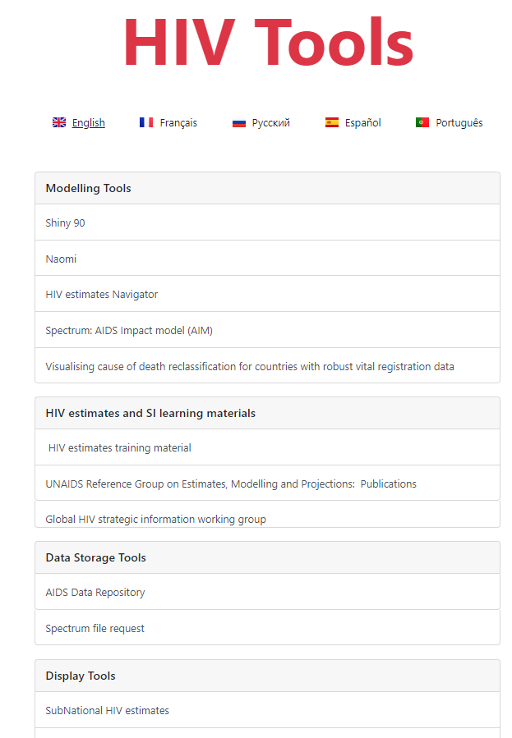
HIVtools.unaids.org est votre ressource pour tout ce qui concerne les estimations

